Slide 1

BÀI TẬP
CUỐI CHƯƠNG IV

Slide 2
Bài 1 (SGK – tr.108)
a) Cho một ví dụ về hai góc kề nhau, hai góc kề bù, hai góc đối đỉnh.
b) Thế nào là tia phân giác của một góc?
c) Cho một ví dụ về hai góc đồng vị, hai góc so le trong.
d) Nếu một đường thẳng cắt hai đường thẳng song song thì hai góc đồng vị có bằng nhau hay không? Hai góc so le trong có bằng nhau hay không?
e) Phát biểu tiên đề Euclid về đường thẳng song song.

Slide 3
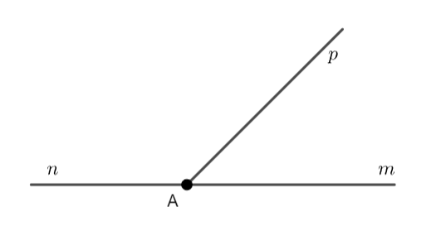
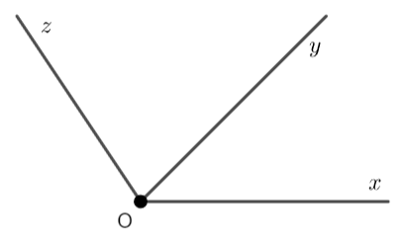
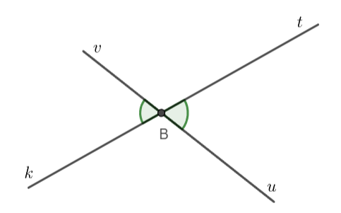
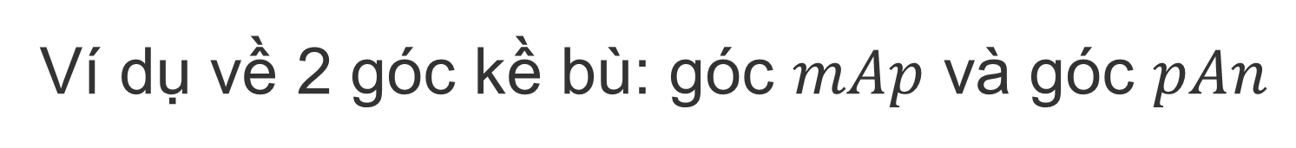
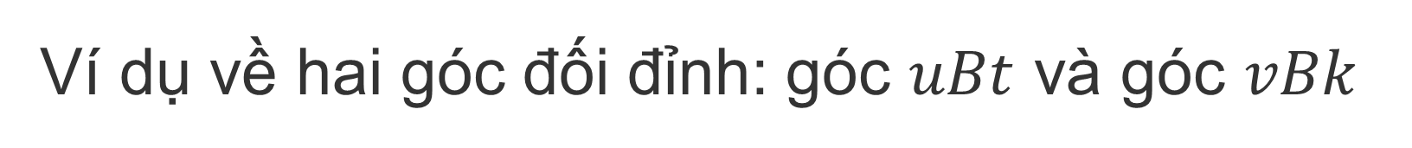
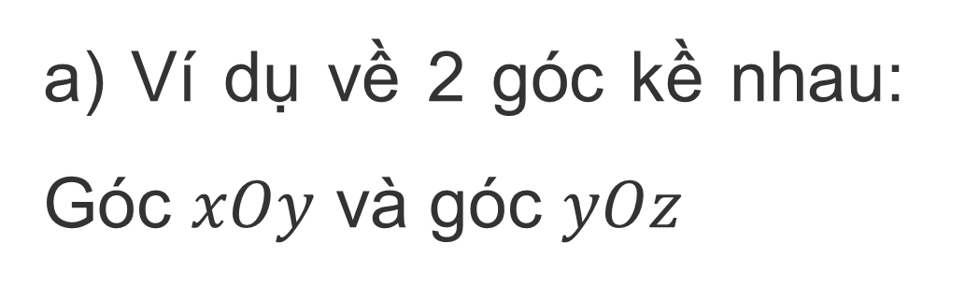
Giải
Ví dụ về 2 góc kề bù: góc $mAp$ và góc $pAn$
a) Ví dụ về 2 góc kề nhau: Góc $xOy$ và góc $yOz$
Ví dụ về hai góc đối đỉnh: góc $uBt$ và góc $vBk$

Slide 4

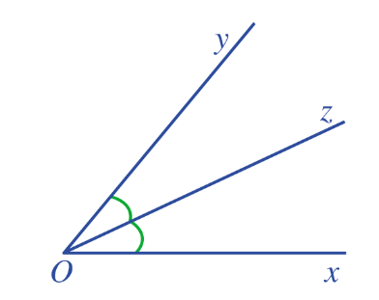


b) Tia phân giác của một góc là tia nằm trong góc và tạo với hai cạnh của góc đó hai góc bằng nhau.

Slide 5
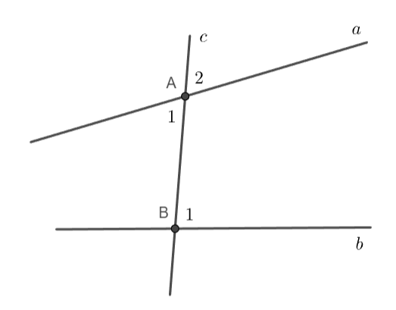
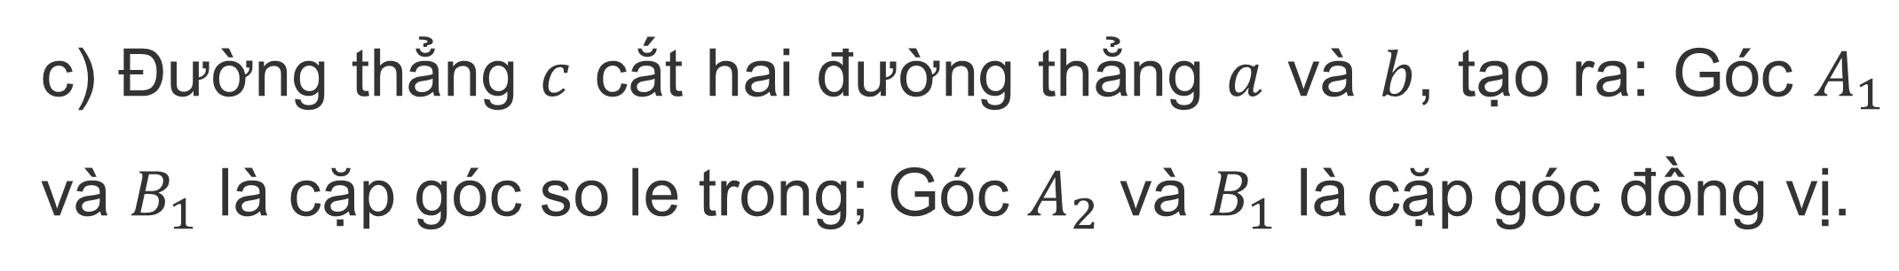
c) Đường thẳng $c$ cắt hai đường thẳng $a$ và $b$, tạo ra: Góc $A_{1}$ và $B_{1}$ là cặp góc so le trong; Góc $A_{2}$ và $B_{1}$ là cặp góc đồng vị.

Slide 6

e) Tiên đề Euclide về đường thẳng song song: Qua 1 điểm nằm ngoài đường thẳng, có một và chỉ một đường thẳng song song với đường thẳng đã cho.
d) Nếu một đường thẳng cắt hai đường thẳng song song thì hai góc đồng vị bằng nhau; hai góc so le trong bằng nhau (Tính chất 2 đường thẳng song song).

Slide 7
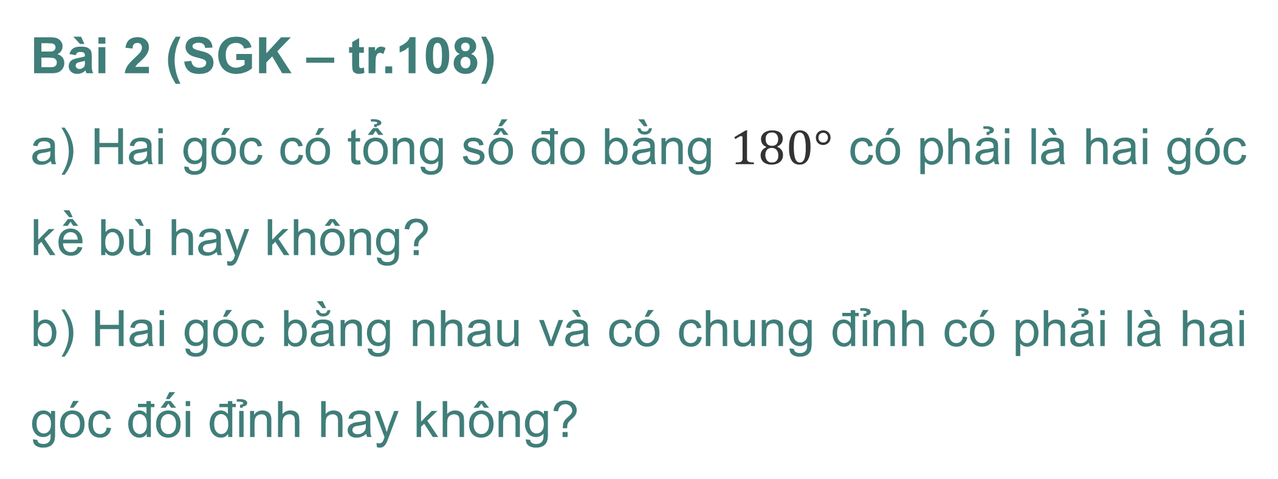
Bài 2 (SGK – tr.108)
a) Hai góc có tổng số đo bằng $180°$ có phải là hai góc kề bù hay không?
b) Hai góc bằng nhau và có chung đỉnh có phải là hai góc đối đỉnh hay không?

Slide 8
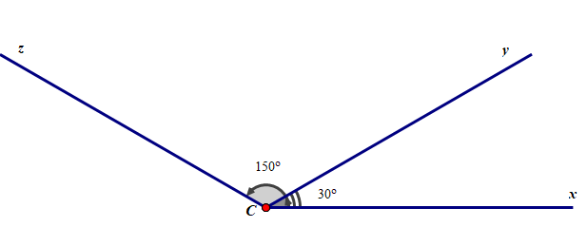
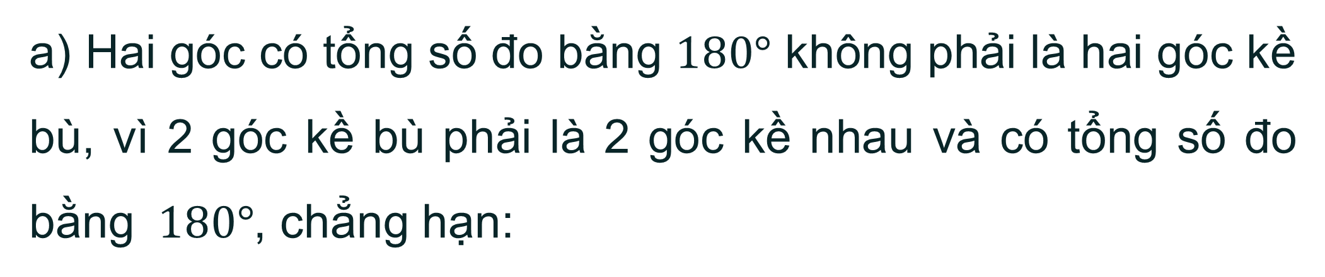
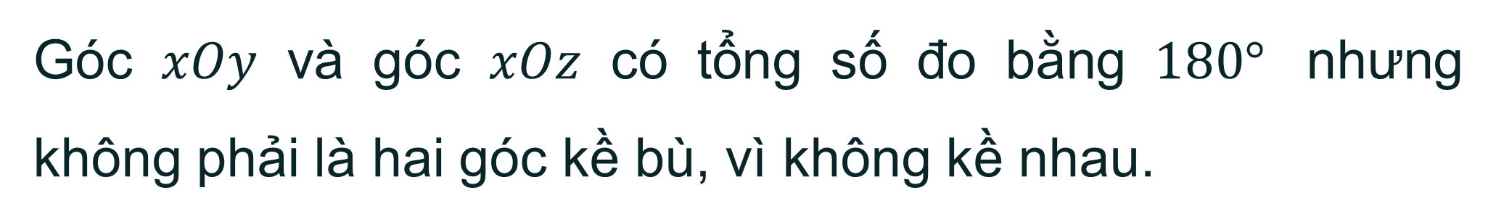
Giải
a) Hai góc có tổng số đo bằng $180°$ không phải là hai góc kề bù, vì 2 góc kề bù phải là 2 góc kề nhau và có tổng số đo bằng $180°$, chẳng hạn:
Góc $xOy$ và góc $xOz$ có tổng số đo bằng $180°$ nhưng không phải là hai góc kề bù, vì không kề nhau.

Slide 9
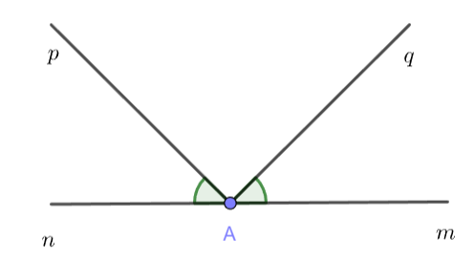
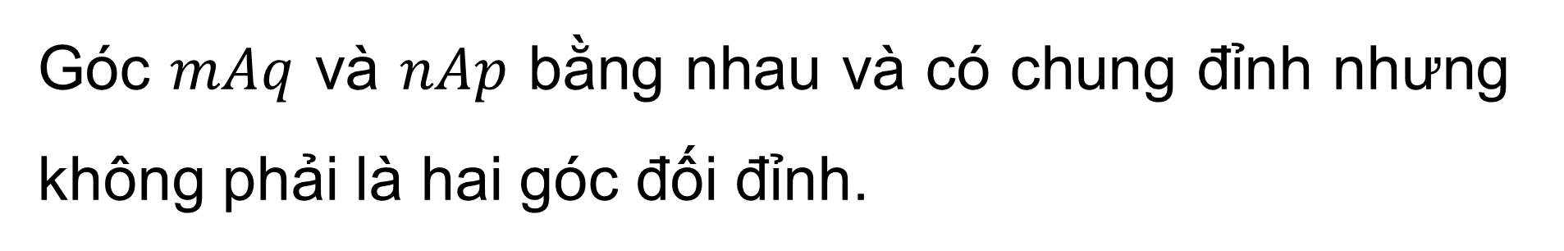
b) Hai góc bằng nhau và có chung đỉnh không phải là hai góc đối đỉnh, chẳng hạn:
Góc $mAq$ và $nAp$ bằng nhau và có chung đỉnh nhưng không phải là hai góc đối đỉnh.

Slide 10
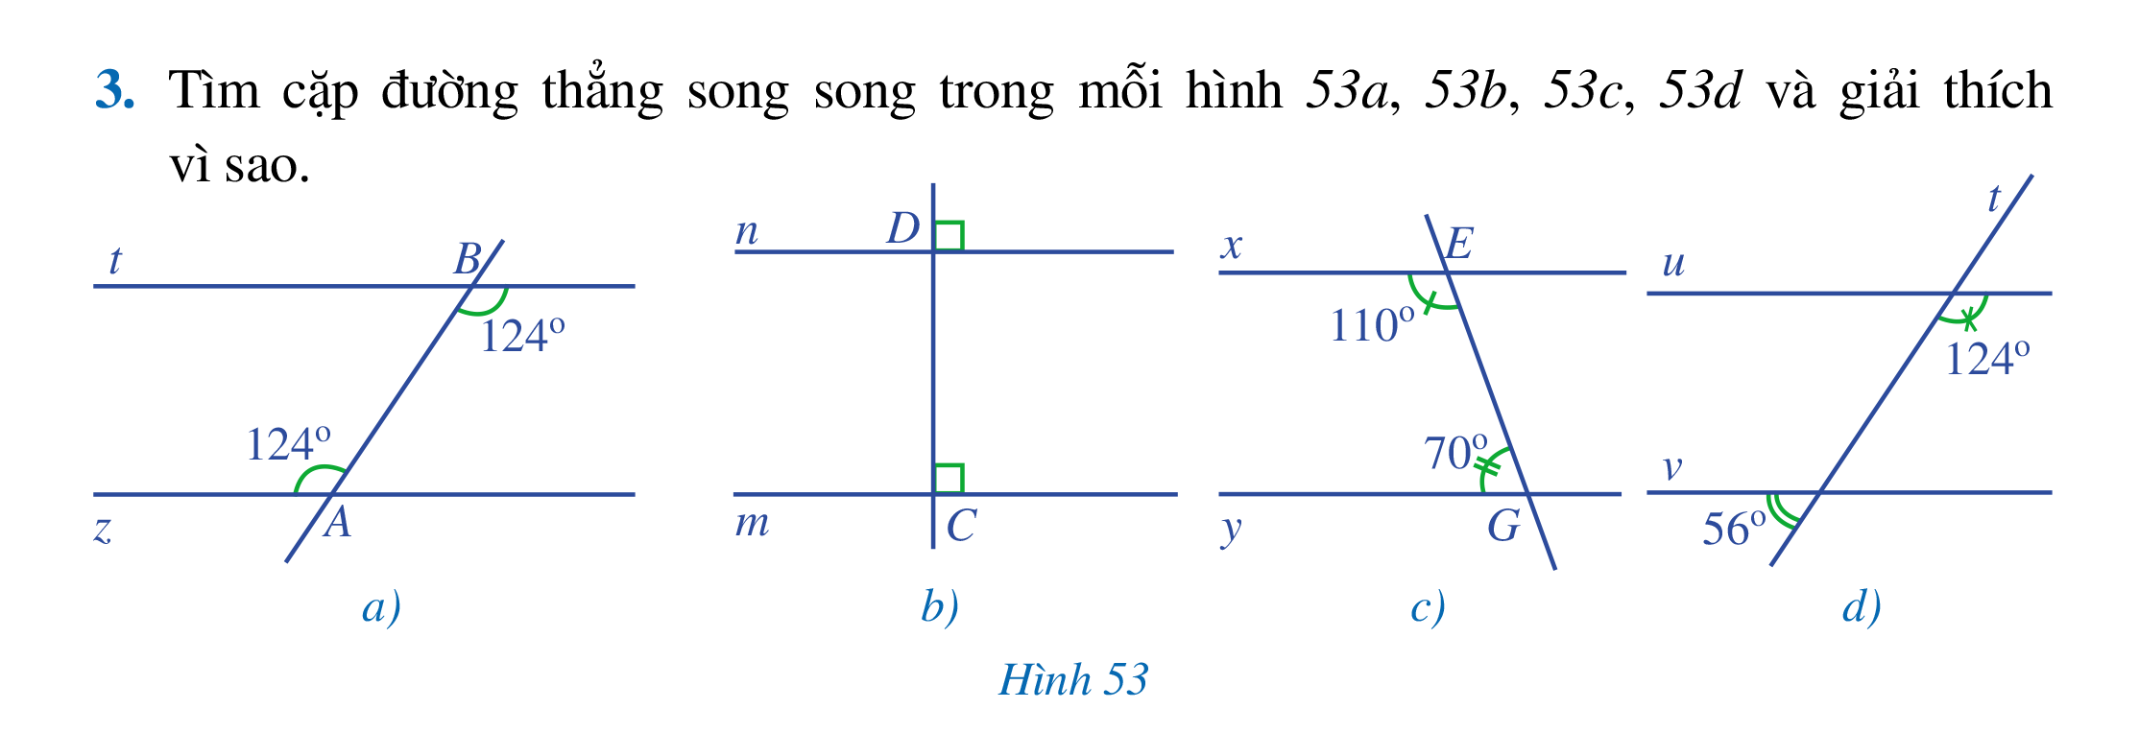
Bài 3 (SGK – tr.108) Tìm cặp đường thẳng song song trong mỗi hình 53a, 53b, 53c, 53d và giải thích vì sao?

Slide 11
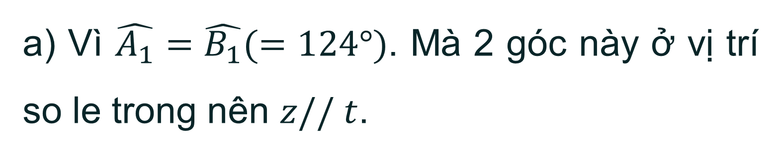
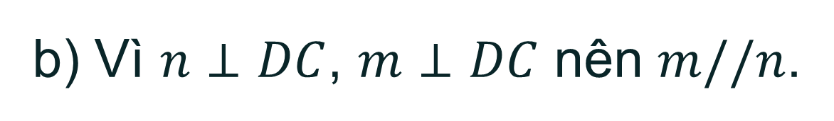
1
a) Vì $\hat{A_{1}}=\hat{B_{1}}(=124°)$. Mà 2 góc này ở vị trí so le trong nên $z// t$.
1
1
b) Vì $n⊥DC$, $m⊥DC$ nên $m//n$.

Slide 12
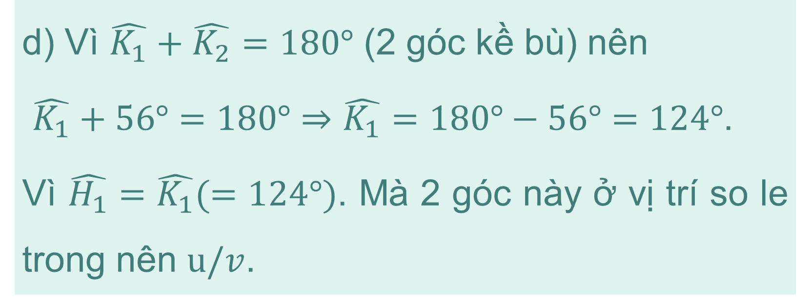
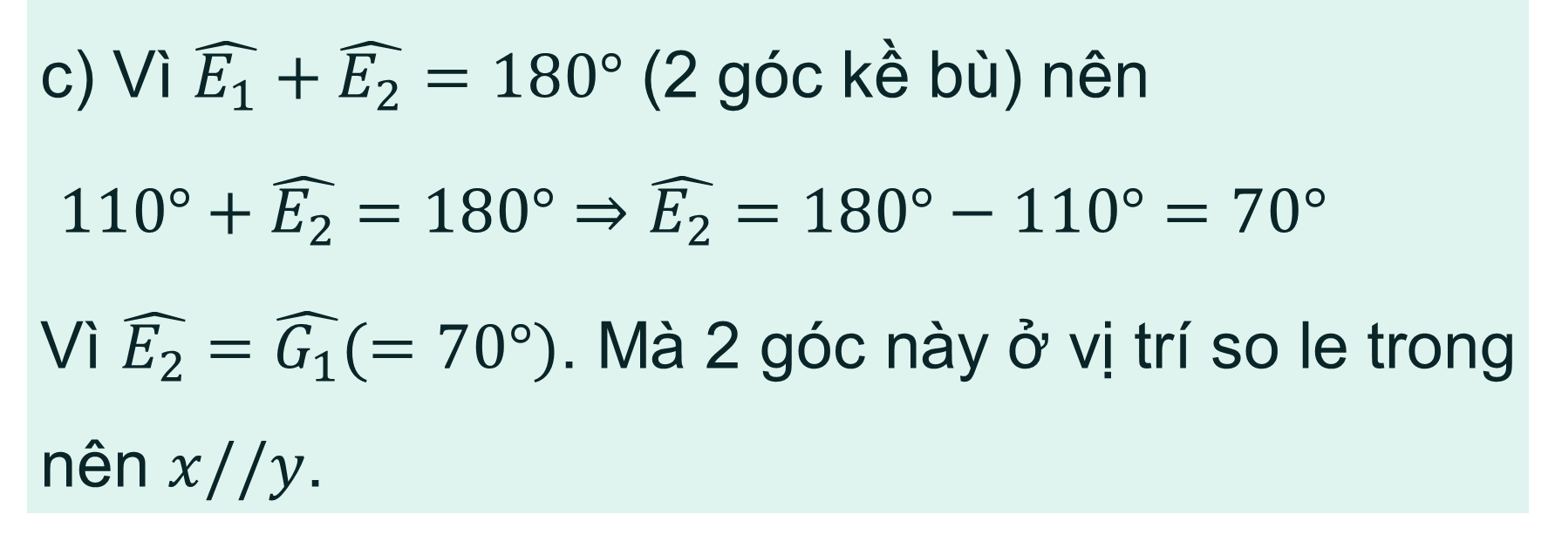
c) Vì $\hat{E_{1}}+\hat{E_{2}}=180°$ (2 góc kề bù) nên
$110°+\hat{E_{2}}=180°⇒\hat{E_{2}}=180°−110°=70°$
Vì $\hat{E_{2}}=\hat{G_{1}}(=70°)$. Mà 2 góc này ở vị trí so le trong nên $x//y$.
1
2
1
d) Vì $\hat{K_{1}}+\hat{K_{2}}=180°$ (2 góc kề bù) nên
$\hat{K_{1}}+56°=180°⇒\hat{K_{1}}=180°−56°=124°$.
Vì $\hat{H_{1}}=\hat{K_{1}}(=124°)$. Mà 2 góc này ở vị trí so le trong nên $u/v$.
1
2
1
K

Slide 13
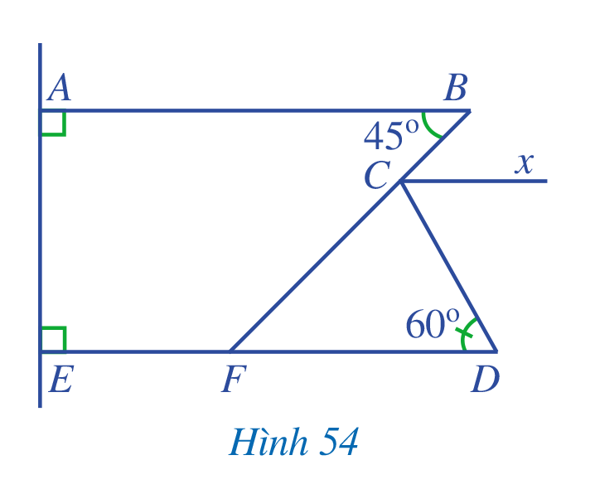
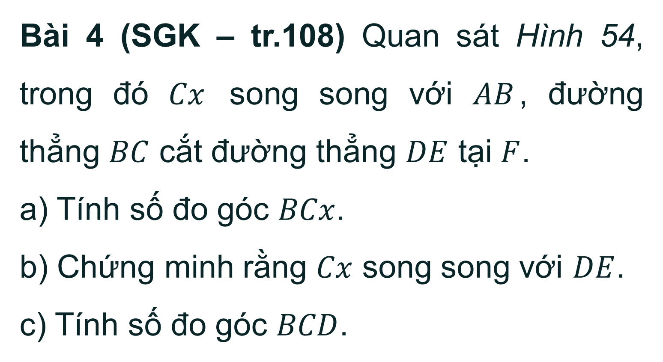
Bài 4 (SGK – tr.108) Quan sát Hình 54, trong đó $Cx$ song song với $AB$, đường thẳng $BC$ cắt đường thẳng $DE$ tại $F$.
a) Tính số đo góc $BCx$.
b) Chứng minh rằng $Cx$ song song với $DE$.
c) Tính số đo góc $BCD$.

Slide 14

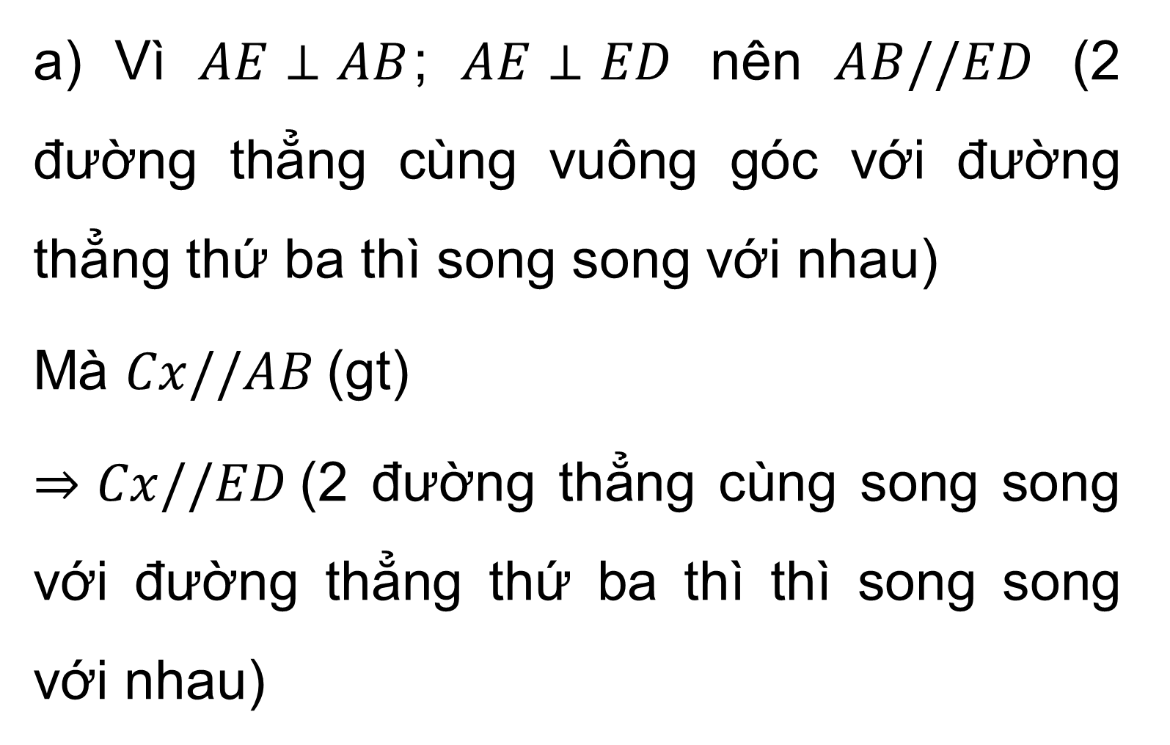
Giải
a) Vì $AE⊥AB$; $AE⊥ED$ nên $AB//ED$ (2 đường thẳng cùng vuông góc với đường thẳng thứ ba thì song song với nhau)
Mà $Cx//AB$(gt)
$⇒Cx//ED$(2 đường thẳng cùng song song với đường thẳng thứ ba thì thì song song với nhau)

Slide 15

b) Vì $Cx//AB$nên $\hat{ABC}=\hat{BCx}$ (hai góc so le trong)
Mà $\hat{ABC}=45°⇒\hat{BCx}=45°$
Vì $Cx//ED$nên $\hat{EDC}=\hat{DCx}$ (hai góc so le trong)
Mà $\hat{EDC}=60°⇒\hat{DCx}=60°$
c) Vì tia $Ox$ nằm trong góc $BCD$ nên:
$\hat{BCD}=\hat{BCx}+\hat{DCx}=45°+60°=105°$

Slide 16
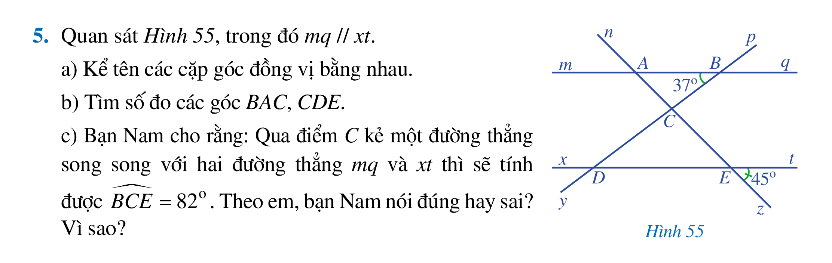
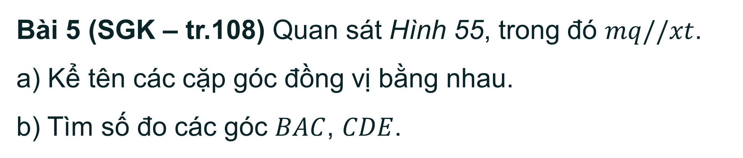
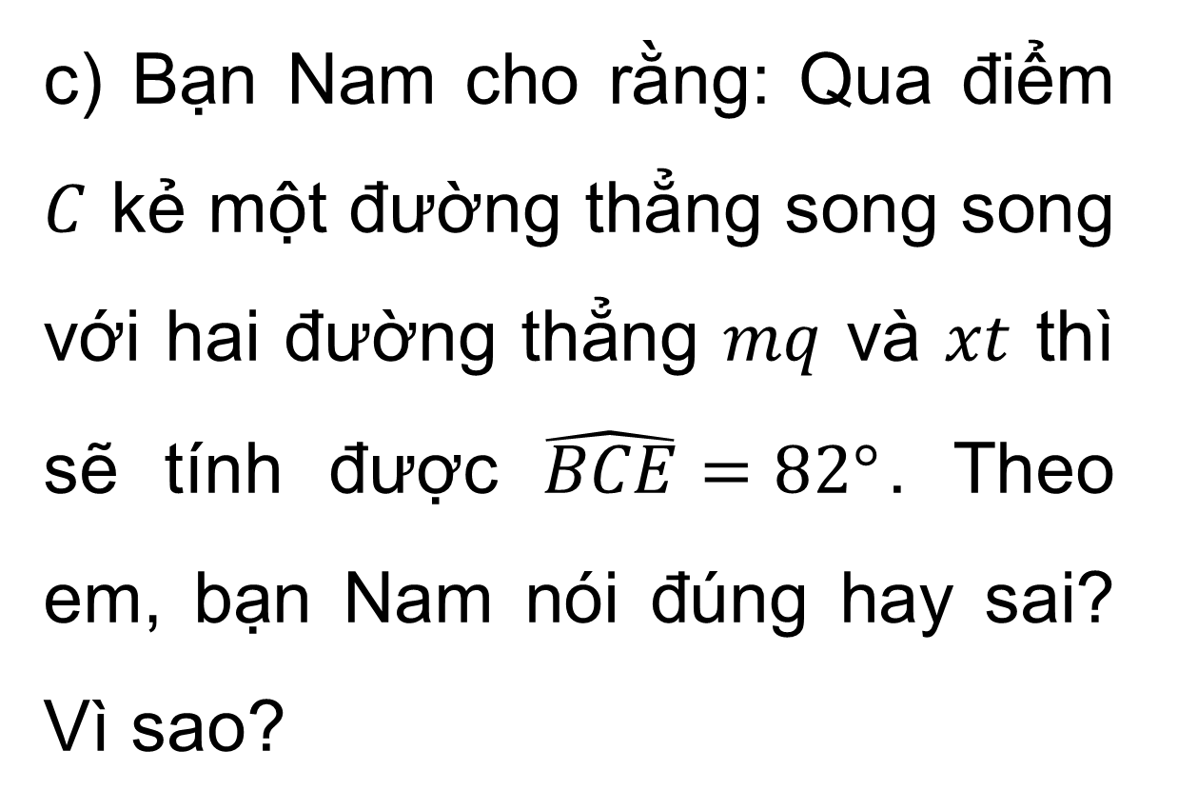
Bài 5 (SGK – tr.108) Quan sát Hình 55, trong đó $mq//xt$.
a) Kể tên các cặp góc đồng vị bằng nhau.
b) Tìm số đo các góc $BAC$, $CDE$.
c) Bạn Nam cho rằng: Qua điểm $C$ kẻ một đường thẳng song song với hai đường thẳng $mq$ và $xt$ thì sẽ tính được $\hat{BCE}=82°$. Theo em, bạn Nam nói đúng hay sai? Vì sao?

Slide 17

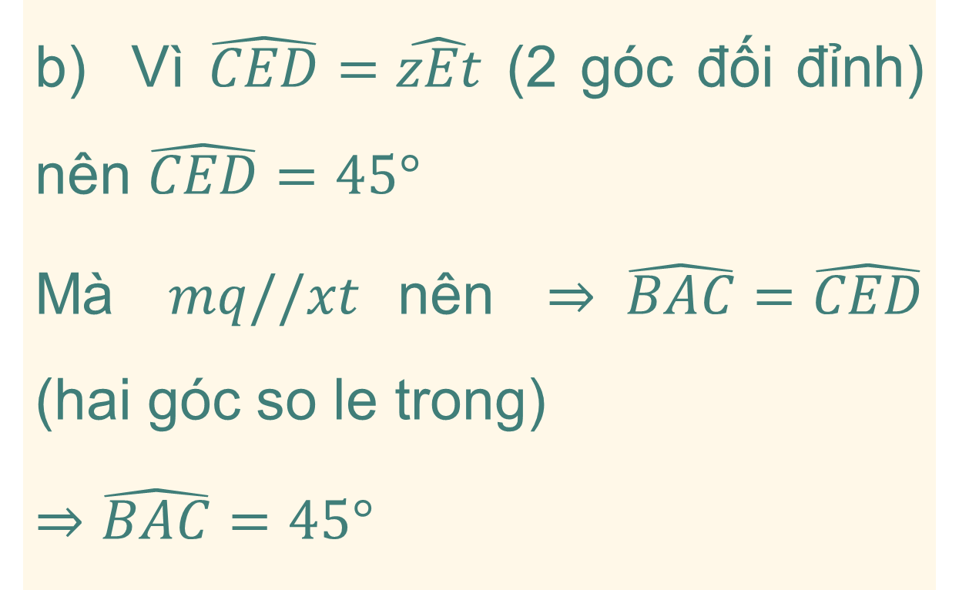

Giải
a) Các cặp góc đồng vị bằng nhau là:
góc $mAn$ và $xEn$
góc $mAz$ và $xEz$
góc $nAq$ và $nEt$
góc $qAz$ và $tEz$
góc $pBq$ và $pDt$
góc $qBy$ và $tDy$
góc $mBy$ và $xDy$
góc $pBm$ và $pDx$
b) Vì $\hat{CED}=\hat{zEt}$ (2 góc đối đỉnh) nên $\hat{CED}=45°$
Mà $mq//xt$nên $⇒ \hat{BAC}=\hat{CED}$ (hai góc so le trong)
$$⇒\hat{BAC}=45°$$

Slide 18
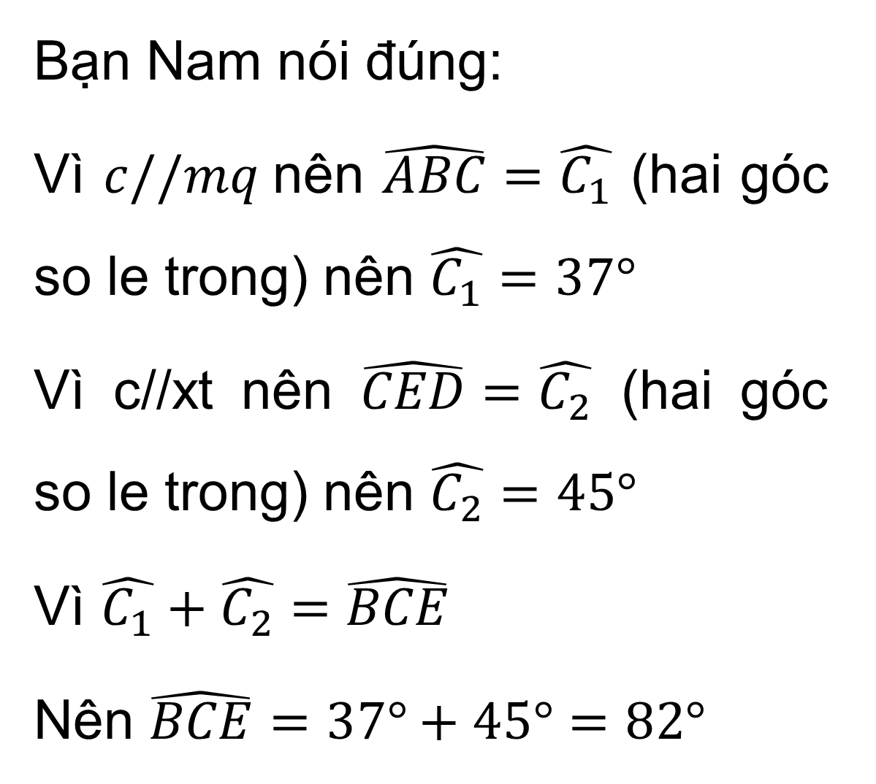
c) Ta có hình vẽ:
Bạn Nam nói đúng:
Vì $c//mq$nên $\hat{ABC}=\hat{C_{1}}$ (hai góc so le trong) nên $\hat{C_{1}}=37°$
Vì c//xt nên $\hat{CED}=\hat{C_{2}}$ (hai góc so le trong) nên $\hat{C_{2}}=45°$
Vì $\hat{C_{1}}+\hat{C_{2}}=\hat{BCE}$
Nên $\hat{BCE}=37°+45°=82°$
1
c
2

Slide 19
HƯỚNG DẪN VỀ NHÀ
- Ôn tập, khắc sâu lại các kiến thức đã học trong chương.
- Hoàn thành nốt các bài tập SGK.

Slide 20
Cảm ơn các em đã chú ý lắng nghe

